Slide 1

Návrh a modelování softwarových systémů semestrální práce
Martin Makovička, Jan Šulc
ČVUT FEL
Zimní semestr
2011

Slide 2
Specifikace zadání
Návrh aplikace motivován reálným případem ze života
Aplikace pro správu sportovců a zaměstnanců v klubu
Našimi zákazníky jsou sportovní kluby
Nefunkcionální požadavky:
Cena i trvání projektu nespecifikována
Důraz na autentifikaci
Rozšiřitelnost
Webový přístup
Martin Makovička, Jan Šulc - ČVUT - 2011
2

Slide 3
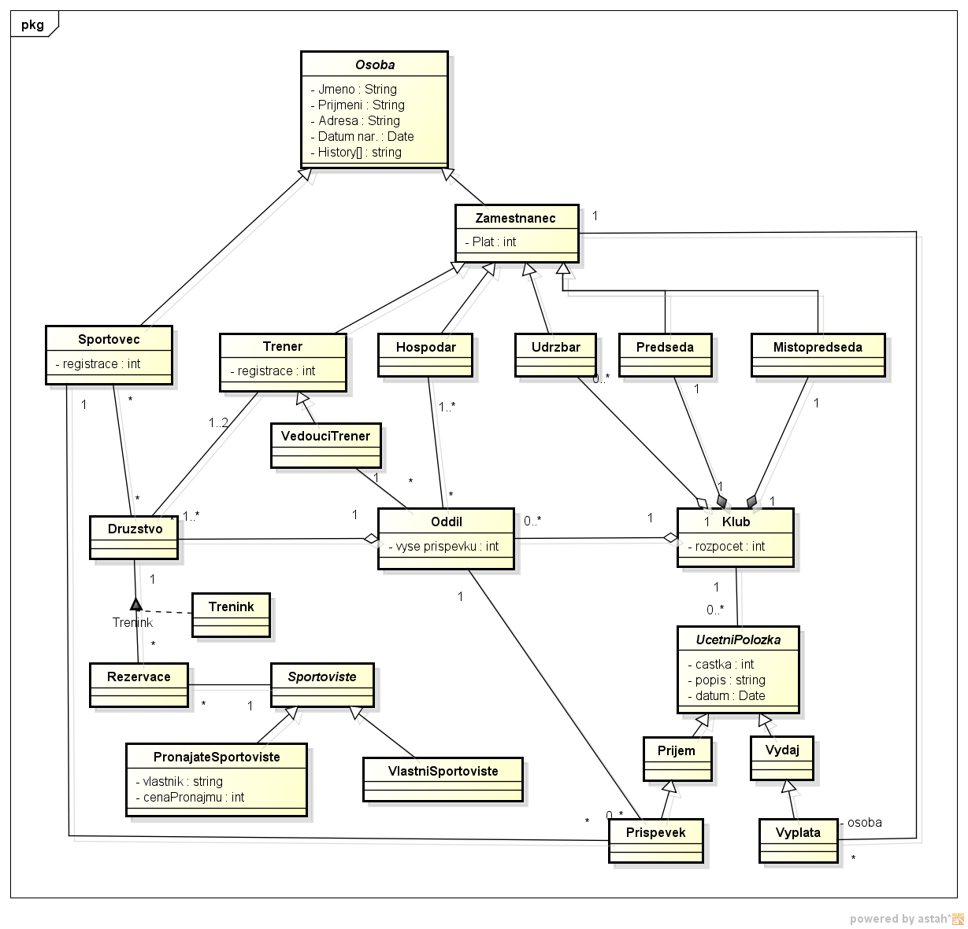
Class diagram
Martin Makovička, Jan Šulc - ČVUT - 2011
3

Slide 4
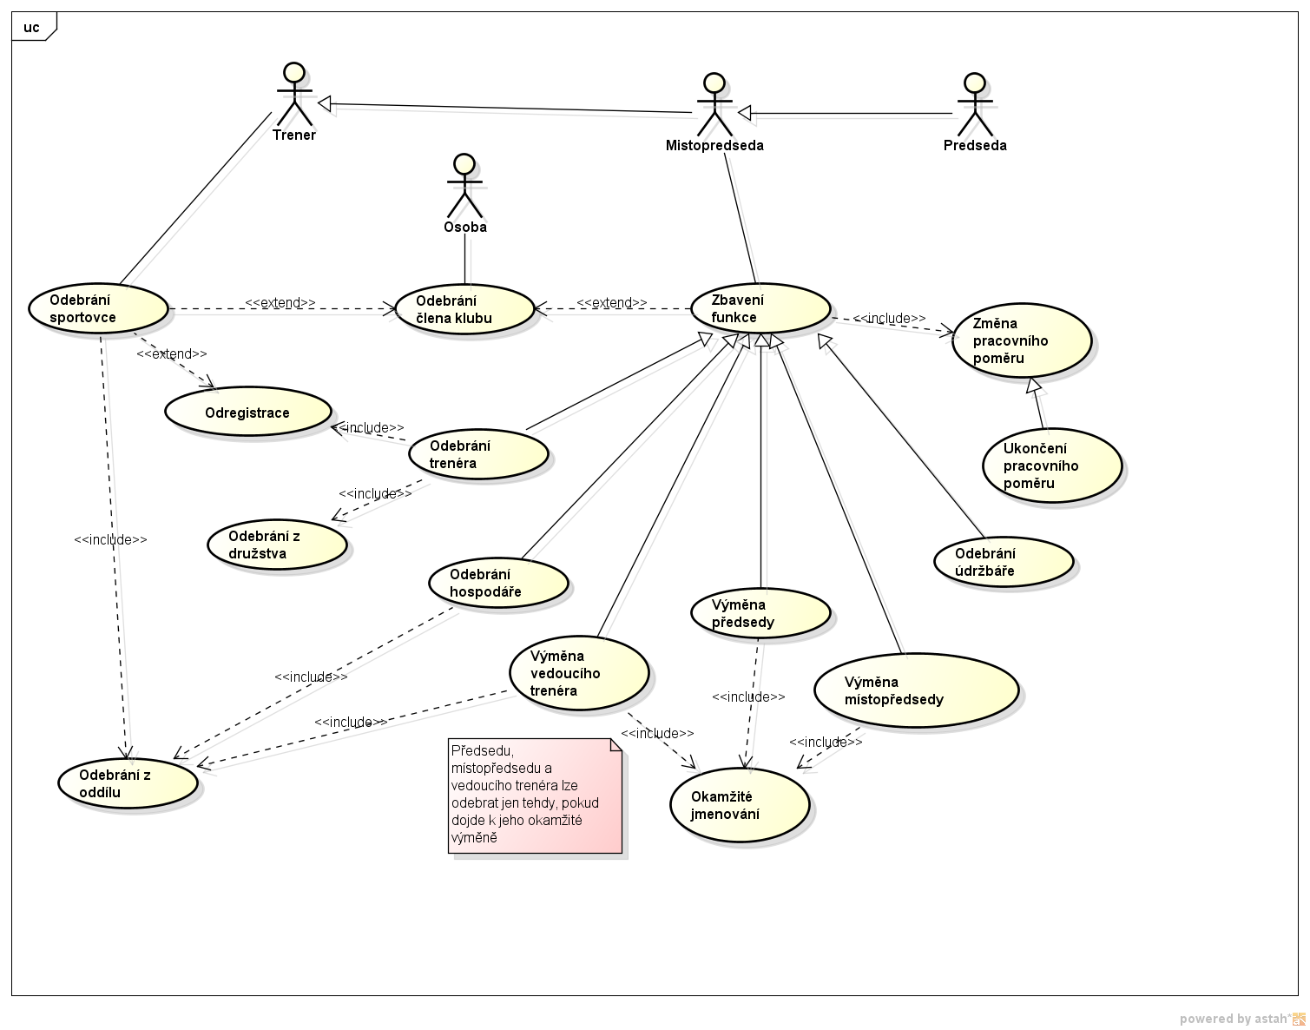
Use case odebírání funkcí osob
Martin Makovička, Jan Šulc - ČVUT - 2011
4

Slide 5
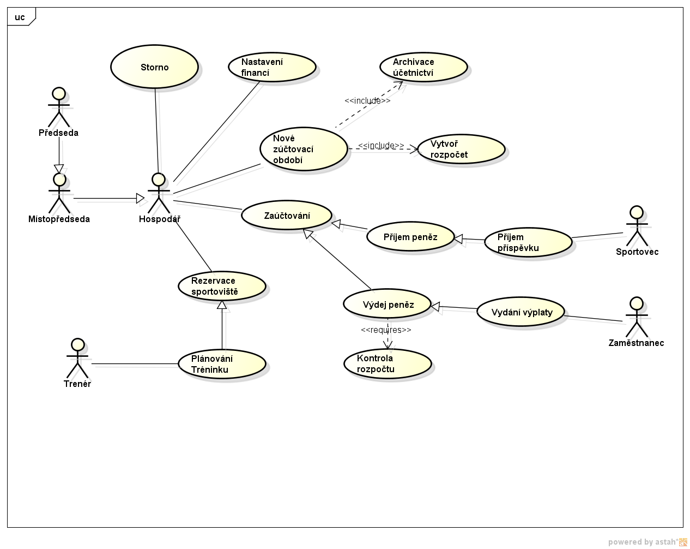
Use case finance
Martin Makovička, Jan Šulc - ČVUT - 2011
5

Slide 6
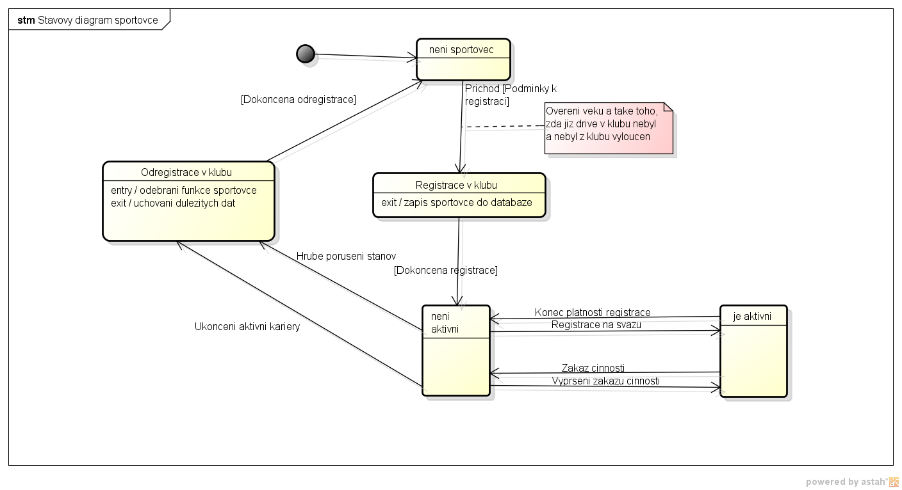
Stavový diagram
Martin Makovička, Jan Šulc - ČVUT - 2011
6

Slide 7
Shrnutí a závěr
Výhody aplikace:
Umožnění rozšiřitelnosti o další oddíly a družstva
Dohledávání historických dat
Rizika aplikace:
Finanční správa
Rezervace sportovišť
Martin Makovička, Jan Šulc - ČVUT - 2011
7

Slide 8
Prostor pro diskuzi
Děkujeme za pozornost!
Martin Makovička, Jan Šulc - ČVUT - 2011
8

